Slide 1
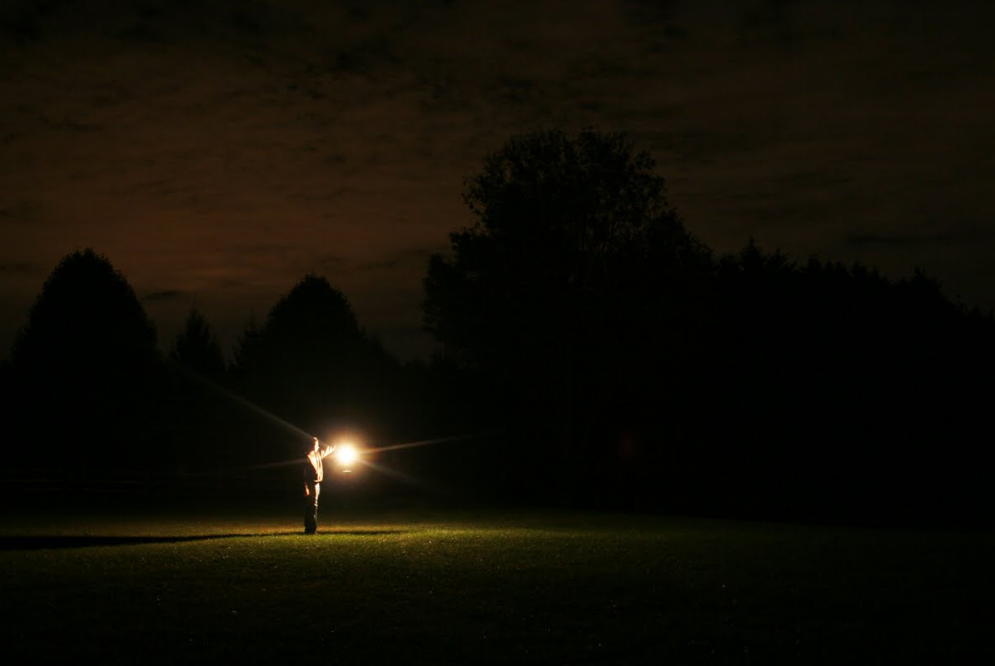
約伯記1:13-22
試煉中的盼望

Slide 2
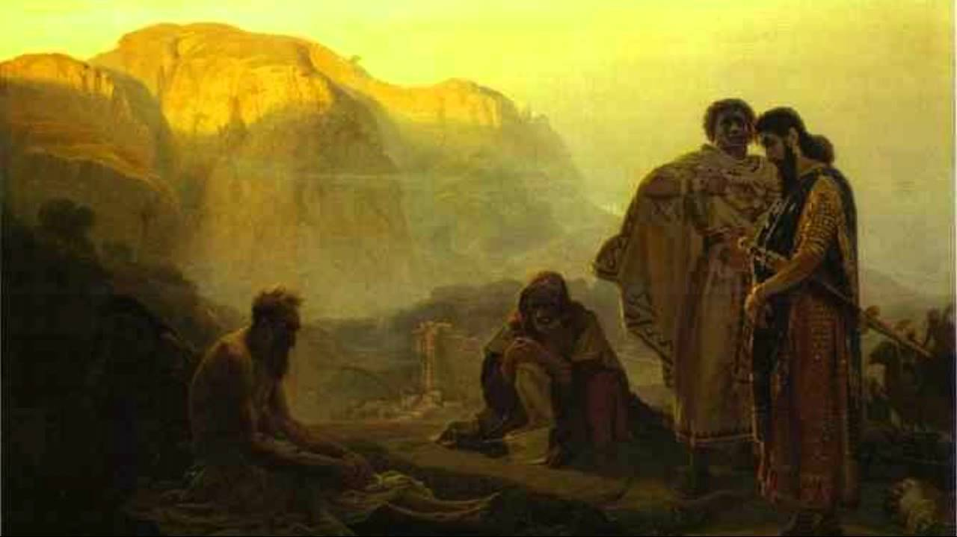
沒有說到作者
沒有提到年代
約伯記
遠離猶太人社區及巴勒斯坦地區

Slide 3
一、最適合的人選—約伯
烏斯地有一個人名叫約伯（伯1：1a）
那人完全正直，敬畏神，遠離惡事（伯1：1b）
他生了七個兒子，三個女兒（伯1：2）
他的家產有七千羊，三千駱駝，五百對牛，五百母驢，並有許多僕婢，這人在東方人中就為至大（伯1：3）

Slide 4
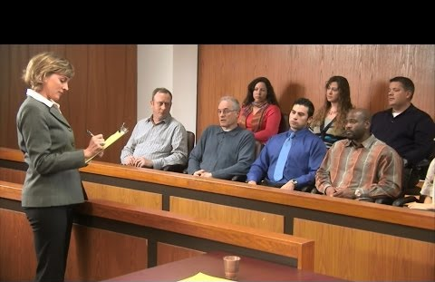
二、上帝公平嗎？

Slide 5
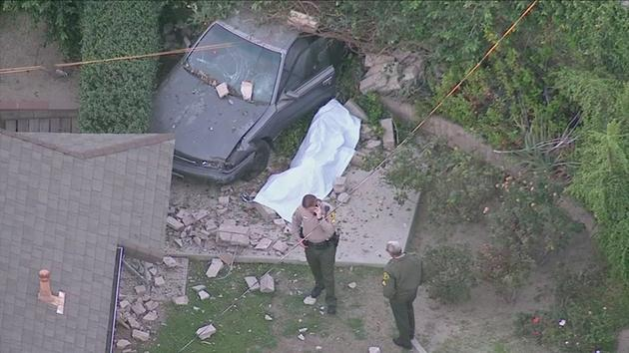
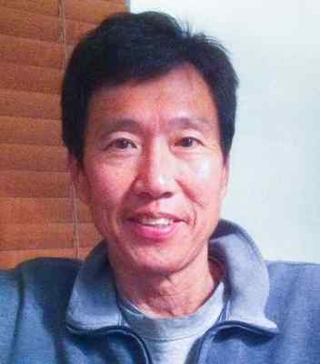
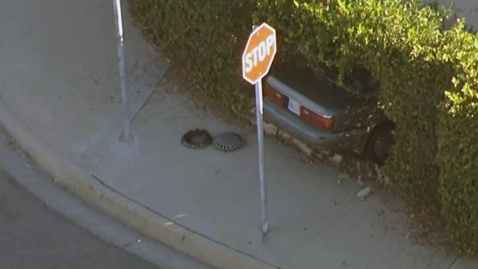

Slide 6
三、歡喜快樂的結局
我知道，你萬事都能做，你的旨意不能攔阻。誰用無知的言語使你的旨意隱藏呢？我所說的，是我不明白的；這些事太奇妙，是我不知道的。（伯42:2-3）

Slide 7
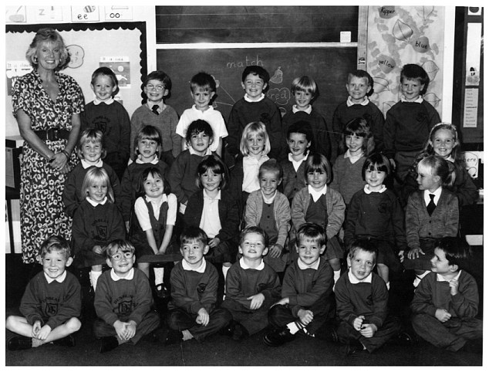
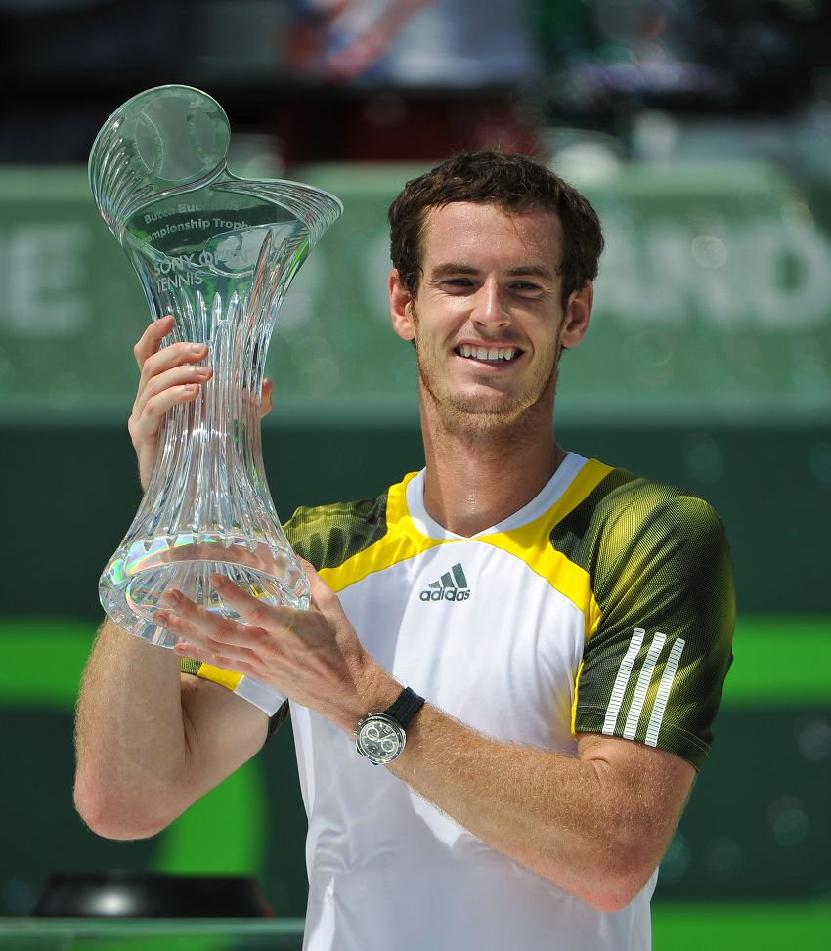
1. 活出不同人生
“It is just nice being able to do something the town is proud of.”

Slide 8
2.勝過各種試煉
然而他知道我所行的路，他試煉我之後，我必如精金。（伯23:10）
3.成為信徒榜樣

Slide 9
4.上帝終要得勝
盜賊來，無非要偷竊、殺害、毀壞；我來了，是要叫羊得生命，並且得的更豐盛。（約10:10）
5.約伯最終結局
更加認識上帝
贏得朋友情誼
得到雙倍祝福
長命百歲人瑞

